Slide 1
Uygulamaların Veri Özellikleri
sabit zaman aralıklarında işareti örnekle (i.e., 125 μs)
örneği bir bit katarına çevirerek kodla
Genlik
Darbe Kod Kiplenimi
(Pulse Code Modulation)
Zaman
Bit hızı=(örneklemedeki bit sayısı x saniyedeki örnekleme sayısı)
Telefon konuşması frekans sınırları 200 Hz ila 3400 Hz
Örnekleme zamanı =125 μs
Örneklemedeki bit sayısı = 8
Telefon konuşması bit hızı=8 x 8000 = 64000 bps

Slide 2
Resim Encode/Decode
resimi pixel lere böl
her bir pixel de renk temsili için kaç bit kullanılacağına karar ver
Toplam veri miktarı = resimdeki pixel sayısı x her bir pixel için kullanılan bit sayısı

Slide 3
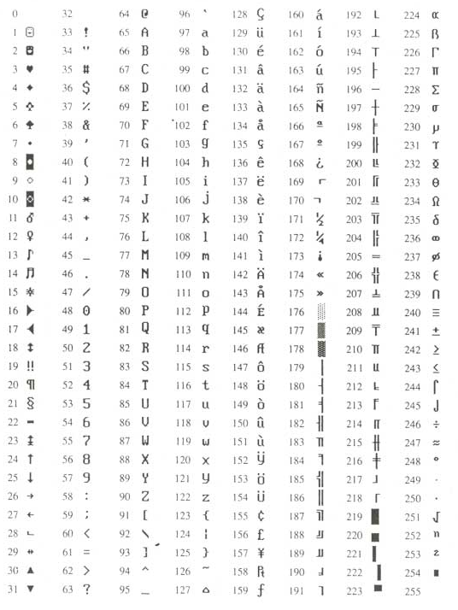
ASCII Kodları

Slide 4
Video ve Audio Uygulamalarının
Band Genişliği
Video
Audio
Uzamsal çözünürlük (pixels/çerçeve)
Renk temsili (bits/pixel)
Hareket örneklemesi (çerçeve/sn)
Örnekleme hızı (örnekleme/sn)
Örnekleme çözünülürlüğü (bits/örnekleme)
Hareket derecesi
Çevrimdışı veya Gerçek zaman
Video sıkıştırma oranı
Audio sıkıştırma oranı
Uygulama için gereken band genişliği

